Slide 1
Проект PyGame
“Doodle Jump”
Выполнили:
ученики Яндекс Лицея
Капралов Тимур
Хайруллин Азат

Slide 2
Цели и задачи
Цель: Создать игру с помощью библиотеки PyGame: “Doodle Jump”.
Задачи:
Изучить работу с библиотекой PyGame.
Создать игру ““Doodle Jump”.

Slide 3
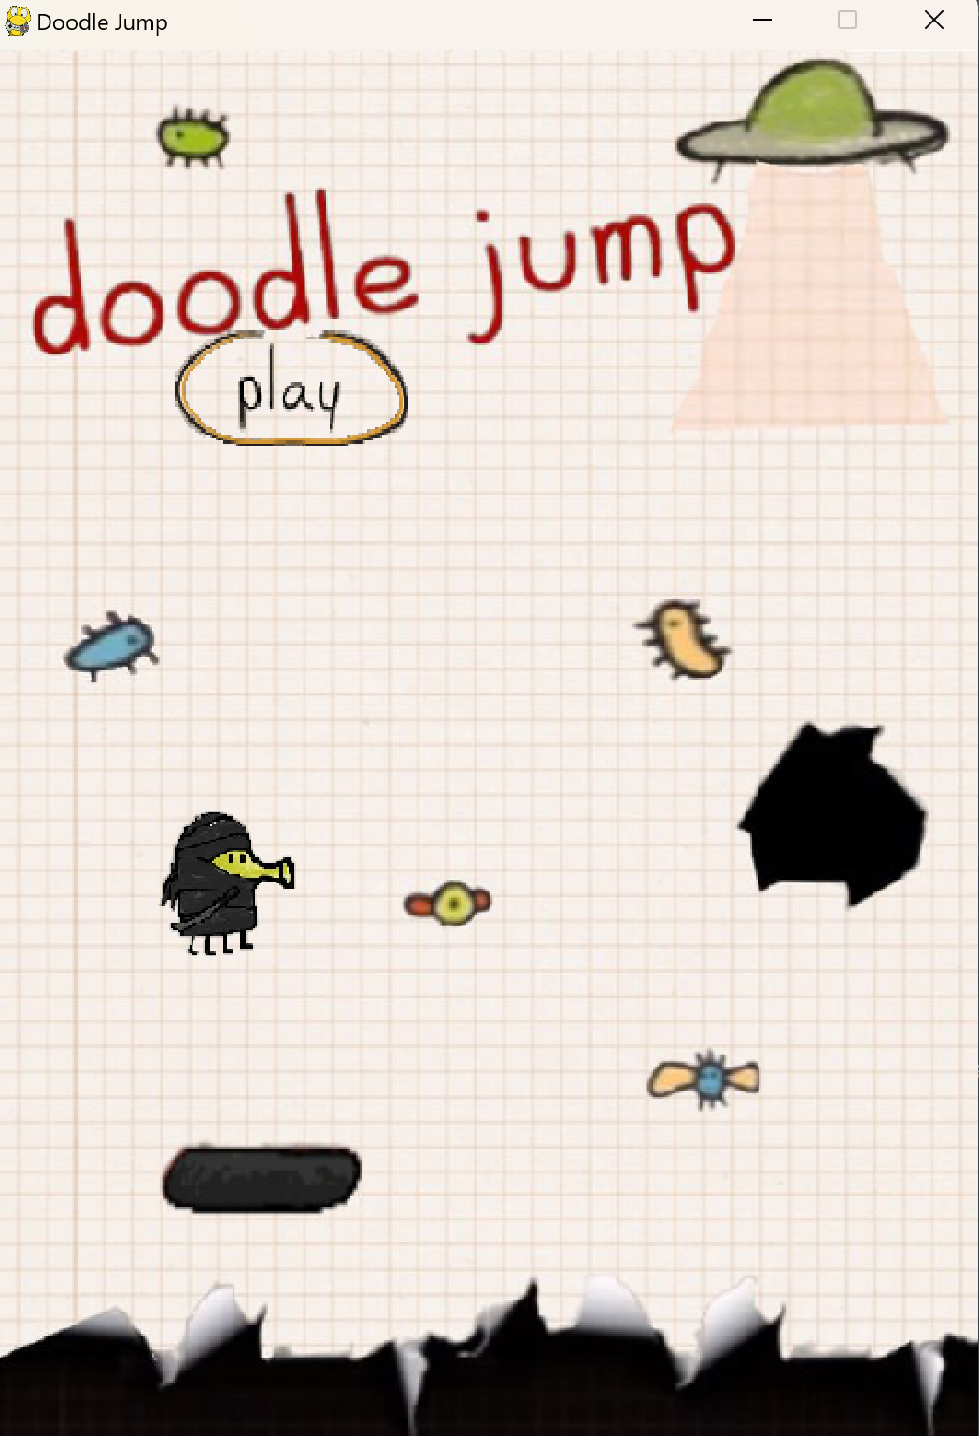
Стартовое окно

Slide 4
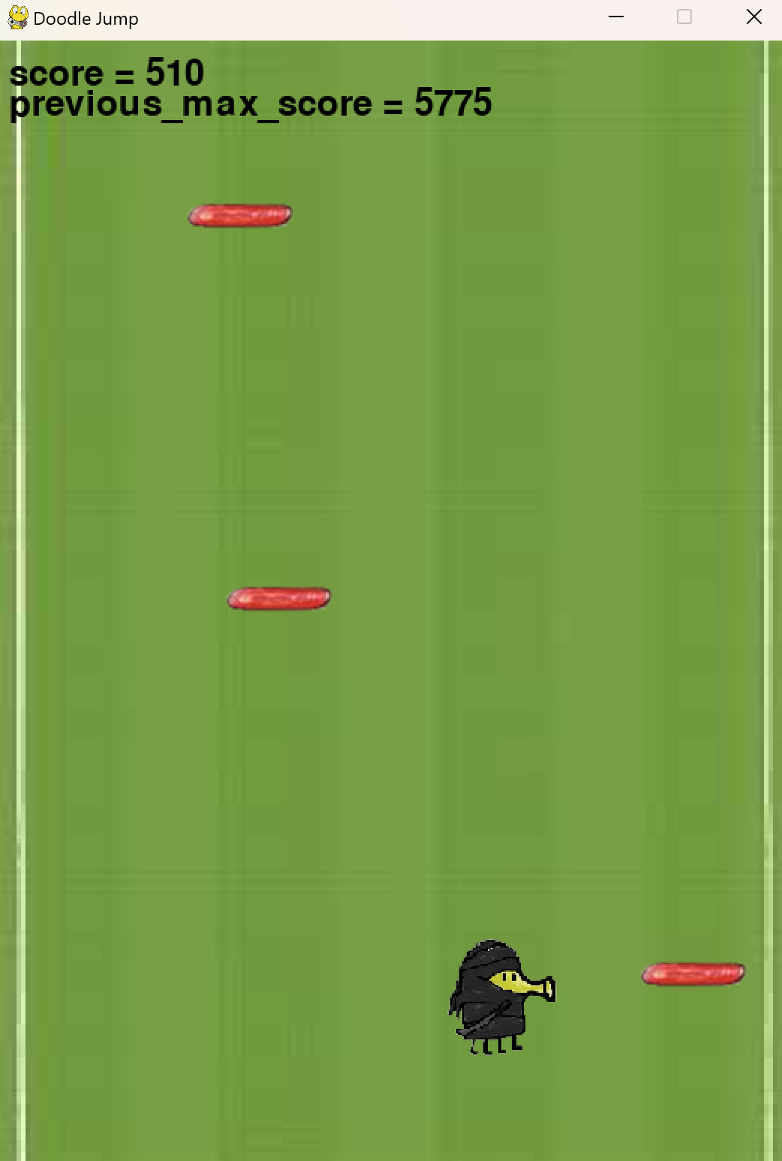
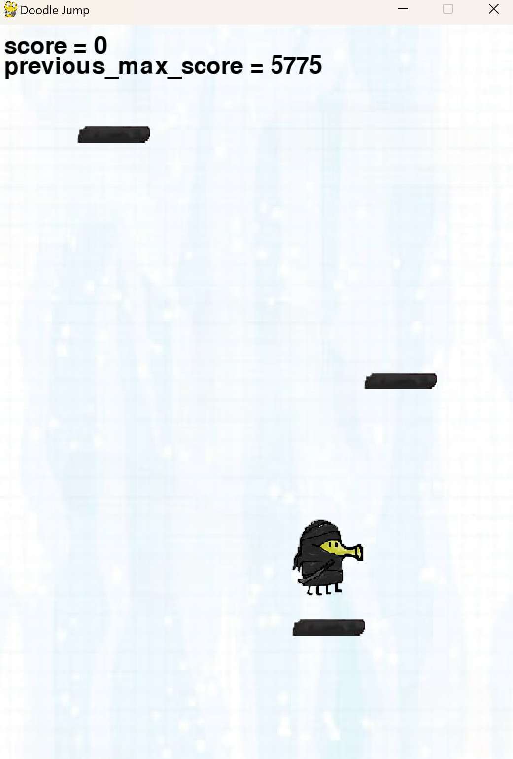
Уровень игры

Slide 5
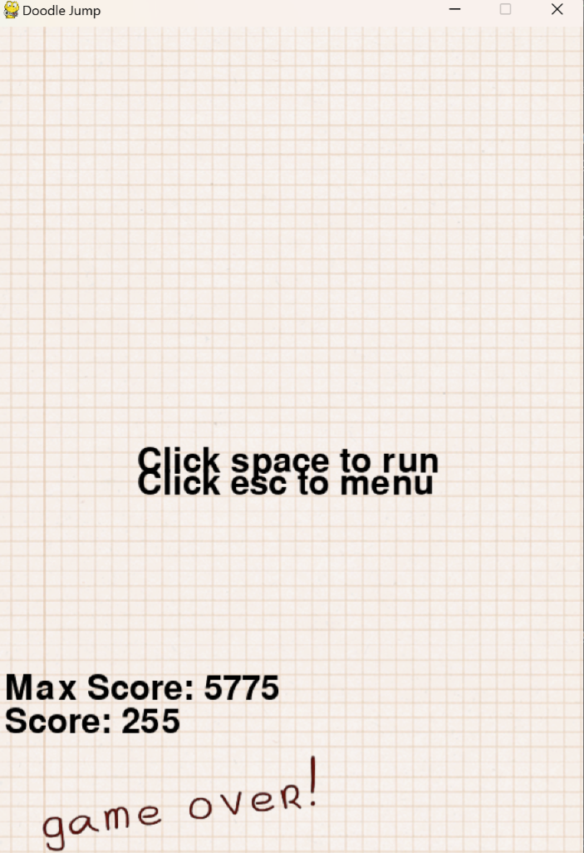
Конечное окно

Slide 6
Вывод
Мы смогли создать игру “Doodle Jump”с помощью изучения библиотеки PyGame.

